Slide 1
彩色图像的理解
三张图像合成一张图像
讲师：李立宗

Slide 2

本节目标
理解彩色图像的合并原理
掌握彩色图像色彩通道的合并

Slide 3
彩色图像的合并
RGB
BGR

Slide 4
彩色图像的合并
B | G | R
B | G | R
B | G | R
B | G | R
B | G | R
B | G | R
B | G | R
B | G | R
B | G | R
B | G | R
B | G | R
B | G | R
B | G | R
B | G | R
B | G | R
B | G | R
B | G | R
B | G | R
B | G | R
B | G | R
B | G | R
B | G | R
B | G | R
B | G | R
B | G | R
B | G | R
B | G | R
B | G | R
B | G | R
B | G | R
B | G | R
B | G | R
B | G | R
B | G | R
B | G | R
B | G | R
B | G | R
B | G | R
B | G | R
B | G | R
 |  |  | R
B | G | R
B | G | R
B | G | R
B | G | R
B | G | R
B | G | R
B | G | R
B | G | R
B | G | R
B | G | R
B | G | R
B | G | R
B | G | R
B | G | R
B | G | R
B | G | R
B | G | R
B | G | R
B | G | R
B | G | R
 |  |  | G
 |  |  | B
第5行
第4行
第3行
第2行
第1行
第0行

Slide 5
彩色图像的合并
B | G | R
B | G | R
B | G | R
B | G | R
B | G | R
B | G | R
B | G | R
B | G | R
B | G | R
B | G | R
img[行，列，通道]
B | G | R
B | G | R
B | G | R
B | G | R
B | G | R
B | G | R
B | G | R
B | G | R
B | G | R
B | G | R
B | G | R
B | G | R
B | G | R
B | G | R
B | G | R
B | G | R
B | G | R
B | G | R
B | G | R
B | G | R
B | G | R
B | G | R
B | G | R
B | G | R
B | G | R
B | G | R
B | G | R
B | G | R
B | G | R
B | G | R
B | G | R
B | G | R
B | G | R
B | G | R
B | G | R
B | G | R
B | G | R
B | G | R
B | G | R
B | G | R
B | G | R
B | G | R
B | G | R
B | G | R
B | G | R
B | G | R
B | G | R
B | G | R
B | G | R
B | G | R
第1行
第5行
第4行
第3行
第2行
第1行
第0行

Slide 6
彩色图像的合并
B | G | R
B | G | R
B | G | R
B | G | R
B | G | R
B | G | R
B | G | R
B | G | R
B | G | R
B | G | R
img[行，列，通道]
B | G | R
B | G | R
B | G | R
B | G | R
B | G | R
B | G | R
B | G | R
B | G | R
B | G | R
B | G | R
B | G | R
B | G | R
B | G | R
B | G | R
B | G | R
B | G | R
B | G | R
B | G | R
B | G | R
B | G | R
B | G | R
B | G | R
B | G | R
B | G | R
B | G | R
B | G | R
B | G | R
B | G | R
B | G | R
B | G | R
B | G | R
B | G | R
B | G | R
B | G | R
B | G | R
B | G | R
B | G | R
B | G | R
B | G | R
B | G | R
img[:，:，0]
B | G | R
B | G | R
B | G | R
B | G | R
B | G | R
B | G | R
B | G | R
B | G | R
B | G | R
B | G | R
B
B
B
B
B
B
B
B
B
B
B
B
B
B
B
B
B
B
B
B
B
B
B
B
B
B
B
B
B
B
B
B
B
B
B
B
B
B
B
B
B
B
B
B
B
B
B
B
B
B
B
B
B
B
B
B
B
B
B
B
第1行
第5行
第4行
第3行
第2行
第1行
第0行

Slide 7
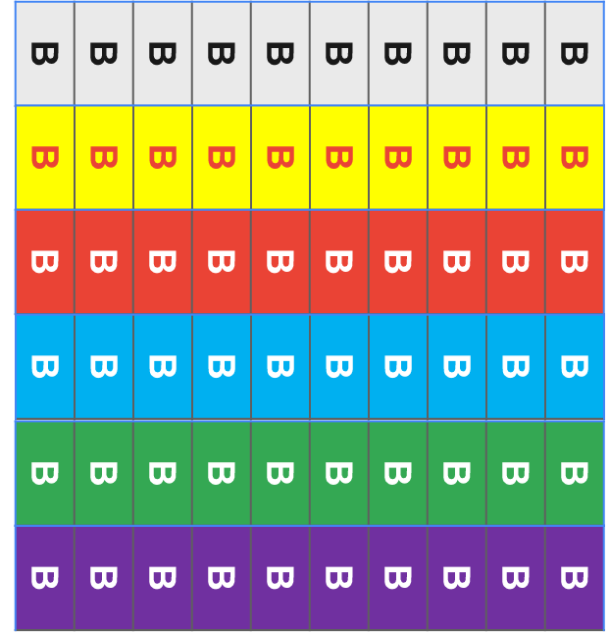
彩色图像的合并
B | G | R
B | G | R
B | G | R
B | G | R
B | G | R
B | G | R
B | G | R
B | G | R
B | G | R
B | G | R
img[行，列，通道]
B | G | R
B | G | R
B | G | R
B | G | R
B | G | R
B | G | R
B | G | R
B | G | R
B | G | R
B | G | R
B | G | R
B | G | R
B | G | R
B | G | R
B | G | R
B | G | R
B | G | R
B | G | R
B | G | R
B | G | R
B | G | R
B | G | R
B | G | R
B | G | R
B | G | R
B | G | R
B | G | R
B | G | R
B | G | R
B | G | R
B | G | R
B | G | R
B | G | R
B | G | R
B | G | R
B | G | R
B | G | R
B | G | R
B | G | R
B | G | R
img[:，:，0]
B | G | R
B | G | R
B | G | R
B | G | R
B | G | R
B | G | R
B | G | R
B | G | R
B | G | R
B | G | R
第1行
第5行
第4行
第3行
第2行
第1行
第0行

Slide 8
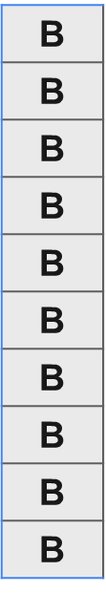
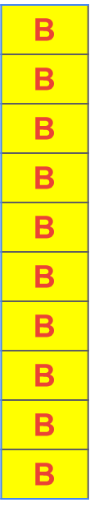




彩色图像的合并
B | G | R
B | G | R
B | G | R
B | G | R
B | G | R
B | G | R
B | G | R
B | G | R
B | G | R
B | G | R
img[行，列，通道]
B | G | R
B | G | R
B | G | R
B | G | R
B | G | R
B | G | R
B | G | R
B | G | R
B | G | R
B | G | R
B | G | R
B | G | R
B | G | R
B | G | R
B | G | R
B | G | R
B | G | R
B | G | R
B | G | R
B | G | R
B | G | R
B | G | R
B | G | R
B | G | R
B | G | R
B | G | R
B | G | R
B | G | R
B | G | R
B | G | R
B | G | R
B | G | R
B | G | R
B | G | R
B | G | R
B | G | R
B | G | R
B | G | R
B | G | R
B | G | R
img[:，:，0]
B | G | R
B | G | R
B | G | R
B | G | R
B | G | R
B | G | R
B | G | R
B | G | R
B | G | R
B | G | R
第1行
第5行
第4行
第3行
第2行
第1行
第0行

Slide 9
彩色图像的合并
案例1：使用合并的方式生成一幅蓝色图像。

Slide 10
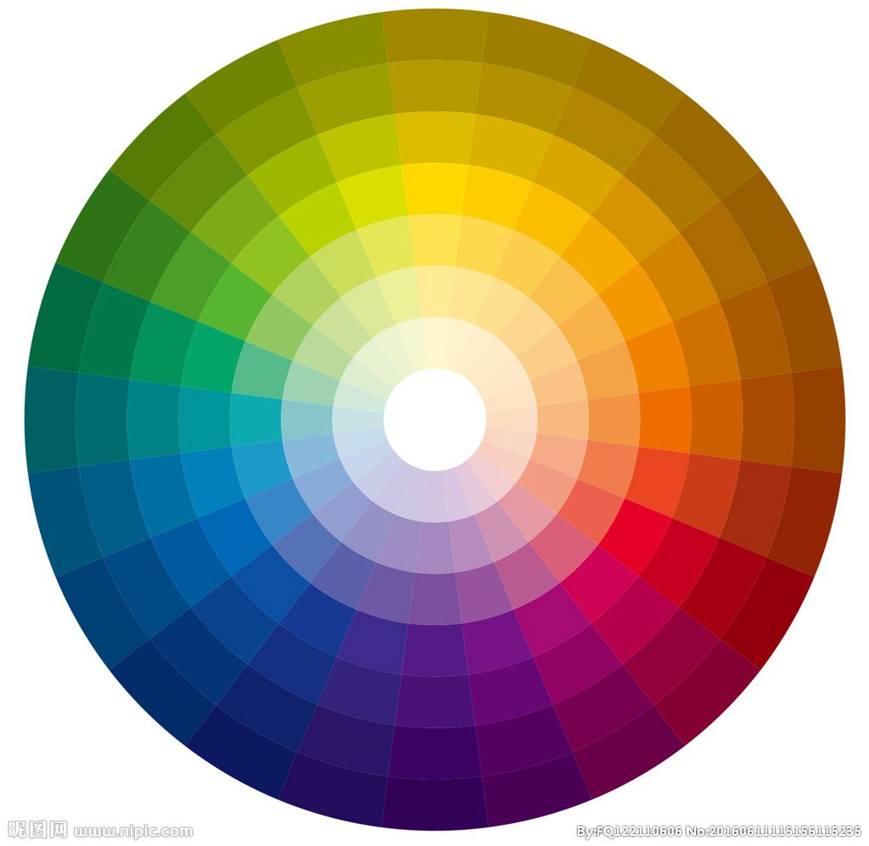
彩色图像的合并
R
G
B

Slide 11
彩色图像的合并
B
G
R
255
0
0
（255,0,0）

Slide 12
彩色图像的合并

Slide 13

彩色图像的合并
案例1：使用合并的方式生成一幅蓝色图像。
CODE
import numpy as np
import cv2
b=np.ones((512,512),dtype=np.uint8)*255
g=np.zeros((512,512))
r=np.zeros((512,512))
bgr=np.zeros((512,512,3))
bgr[:,:,0]=b
bgr[:,:,1]=g
bgr[:,:,2]=r
cv2.imshow("original",bgr)
cv2.imshow("r",r)
cv2.imshow("g",g)
cv2.imshow("b",b)
cv2.waitKey()
cv2.destroyAllWindows()

Slide 14
彩色图像的合并
案例1：使用合并的方式生成一幅蓝色图像。
CODE
import numpy as np
import cv2
b=np.ones((512,512),dtype=np.uint8)*255
g=np.zeros((512,512))
r=np.zeros((512,512))
bgr=np.zeros((512,512,3))
bgr[:,:,0]=b
bgr[:,:,1]=g
bgr[:,:,2]=r
cv2.imshow("original",bgr)
cv2.imshow("r",r)
cv2.imshow("g",g)
cv2.imshow("b",b)
cv2.waitKey()
cv2.destroyAllWindows()

Slide 15

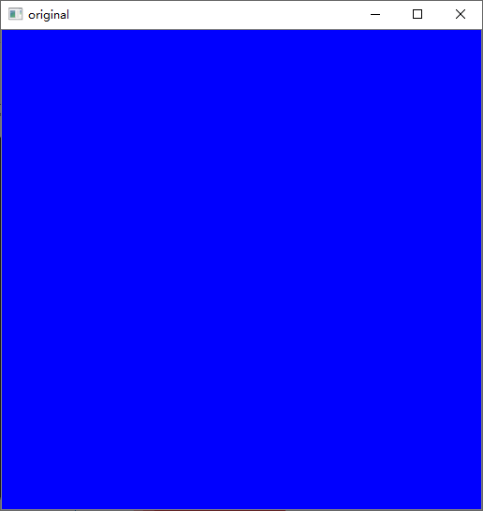


彩色图像的合并
案例1：使用合并的方式生成一幅蓝色图像。
CODE
import numpy as np
import cv2
b=np.ones((512,512),dtype=np.uint8)*255
g=np.zeros((512,512))
r=np.zeros((512,512))
bgr=np.zeros((512,512,3))
bgr[:,:,0]=b
bgr[:,:,1]=g
bgr[:,:,2]=r
cv2.imshow("original",bgr)
cv2.imshow("r",r)
cv2.imshow("g",g)
cv2.imshow("b",b)
cv2.waitKey()
cv2.destroyAllWindows()

Slide 16
彩色图像的合并
函数合并
bgr=merge([b,g,r])

Slide 17
彩色图像的合并
案例2：使用函数merge合并的方式生成一幅蓝色图像。
CODE
import cv2
import numpy as np
b=np.ones((512,512),dtype=np.uint8)*255
g=np.zeros((512,512),dtype=np.uint8)
r=np.zeros((512,512),dtype=np.uint8)
bgr=cv2.merge([b,g,r])
cv2.imshow("r",r)
cv2.imshow("g",g)
cv2.imshow("b",b)
cv2.imshow("result",bgr)
cv2.waitKey()
cv2.destroyAllWindows()

Slide 18
彩色图像的合并
函数合并
b,g,r=split(彩色图像)
bgr=merge([b,g,r])

Slide 19
彩色图像的合并
案例3：拆分彩色图像，并将各个通道合并为彩色图像。
CODE
import cv2
lena=cv2.imread("image/lena.bmp")
cv2.imshow("original",lena)
b,g,r=cv2.split(lena)
bgr=cv2.merge([b,g,r])
cv2.imshow("r",r)
cv2.imshow("g",g)
cv2.imshow("b",b)
cv2.imshow("result",bgr)
cv2.waitKey()
cv2.destroyAllWindows()

Slide 20
彩色图像的合并
案例3：拆分彩色图像，并将各个通道合并为彩色图像。
CODE
import cv2
lena=cv2.imread("image/lena.bmp")
cv2.imshow("original",lena)
b,g,r=cv2.split(lena)
bgr=cv2.merge([b,g,r])
cv2.imshow("r",r)
cv2.imshow("g",g)
cv2.imshow("b",b)
cv2.imshow("result",bgr)
cv2.waitKey()
cv2.destroyAllWindows()

Slide 21
彩色图像的合并
案例3：拆分彩色图像，并将各个通道合并为彩色图像。
CODE
import cv2
lena=cv2.imread("image/lena.bmp")
cv2.imshow("original",lena)
b,g,r=cv2.split(lena)
bgr=cv2.merge([b,g,r])
cv2.imshow("r",r)
cv2.imshow("g",g)
cv2.imshow("b",b)
cv2.imshow("result",bgr)
cv2.waitKey()
cv2.destroyAllWindows()

Slide 22
总结
彩色图像的表示
彩色图像通道的合并

